Slide 1



المقاعد
محدودة
Niveau
4
Programme de remédiation intensive
- Français -
Palier: 2
Parcours
2
Séance : 1
Version expérimentale pour les Ecoles Pionnières.
Non définitive. En cours d’amélioration.

Slide 2


Pour l’enseignant – A ne pas lire aux élèves
Recommandations générales pour les enseignant(e)s
. 1. Se préparer : lire attentivement l’ensemble des diapositives en amont afin de s’en imprégner et élaborer la carte mentale de la leçon et anticiper les enchaînements.
2. Couvrir le contenu de la leçon avec une vérification permanente de la compréhension : ne pas sauter de diapositives et vérifier la compréhension; en maintenant un rythme soutenu sans temps mort;
3.Rester fidèle au scénario pédagogique : suivre les consignes du ruban didactique activement, sans se limiter à une lecture passive.
4.Expliquer les consignes: s’assurer que tous les élèves comprennent les consignes des activités, en les invitant à les reformuler ou à les réexpliquer, si besoin, dans leur langue maternelle.
5.Donner un feed back riche et systématique : solliciter la participation du maximum d’ élèves en les questionnant et en corrigeant les erreurs.
6.Adopter une posture dynamique : circuler dans la classe, capter l’attention par des explications, et au besoin , illustrer par des exemples;

Slide 3

Pour l’enseignant(e) – ne pas lire aux élèves
À la fin de la séance d’aujourd’hui, au moins 80% des élèves doivent être capables de :
Comprendre et produire les mots du vocabulaire:
- fil- lit – lavabo – neuf – fleur- livre.
Identifier, nommer lire et écrire des syllabes construites avec les lettres « f » et « l », puis les utiliser pour lire des pseudo-mots et des mots.

Slide 4









Pour l’enseignant ( e )
Matériel technique
PC + PPT
Pointeur
Projection ajustée
Matériel didactique
Ardoise
Cahier
Livret

Slide 5








Pictogrammes pour la gestion de la séance.
Pour l’enseignant ( e )
.
Modelage.
Les élèves écoutent.
Questions directes.
L’enseignant( e) désigne des élèves
Répétition chorale.
Toute la classe
participe.
Observation.
Les élèves observent
Passage au tableau.
Un élève réalise la tâche.
Travail en binôme.
Les élèves travaillent à deux .
Pratique autonome.
L’enseignant(e) circule entre les rangs.
Devoir à la maison.
Les élèves recopient leurs devoirs

Slide 6


Plan de la séance 1
1. Rituel : dictée flash
2.Vocabulaire
fil- lit – lavabo – neuf – fleur- livre
3.Lecture: syllabe et mot simple avec L-l/F-f
4.Écriture: syllabe et mot simple avec L-l/F-f
5.Pratique autonome
6.Jeu
10 min
20 min
40 min
20 min
20 min
10 min

Slide 7


1. Rituel
2. Vocabulaire
3. Lecture
4.Ecriture
5.Pratique autonome
6.Jeu
Bonjour ! Nous allons commencer la séance du français.

Slide 8


1. Rituel
2. Vocabulaire
3. Lecture
4.Ecriture
5.Pratique autonome
6.Jeu
Prenez vos ardoises et vos livrets du français
Ardoise
Cahier
Livret

Slide 9
Rituel
Dictée flash
الإعداد المادي للأستاذ

Slide 10


1. Rituel
2. Vocabulaire
3. Lecture
4.Ecriture
5.Pratique autonome
6.Jeu
        a b c d e f g h
        i j kl m n o p q
        r s t u v w x y z
Je vais vous dicter quelques lettres de l’alphabet.
Ecoutez bien , soyez attentifs.
Remarque:
La première séance est consacrée à la dictée de quelques lettres de l’alphabet présentées au palier 1, tandis que les séances suivantes porteront sur la dictée de syllabes et de mots.

Slide 11
1. Rituel
2. Vocabulaire
3. Lecture
4.Ecriture
5.Pratique autonome
6.Jeu
  Prenez vos ardoises.

Slide 12
1. Rituel
2. Vocabulaire
3. Lecture
4.Ecriture
5.Pratique autonome
6.Jeu
  «l»- « j » - « t » – « d ». lisons ensemble «L »- « j » - « t » – « d ».
  Qui veut lire « l »- « j » - « t » – « d » ?
l j t d

Slide 13
1. Rituel
2. Vocabulaire
3. Lecture
4.Ecriture
5.Pratique autonome
6.Jeu
  Ecrivez les lettres sur vos ardoises.

Slide 14
1. Rituel
2. Vocabulaire
3. Lecture
4.Ecriture
5.Pratique autonome
6.Jeu
  Corrigez . l j t d
l - j - t -d

Slide 15
1. Rituel
2. Vocabulaire
3. Lecture
4.Ecriture
5.Pratique autonome
6.Jeu
  «e»- « r » - « p » – « o ». lisons ensemble «e »- « r » - « p » – « o ».
  Qui veut lire « l »- « j » - « t » – « d » ?
e r p o

Slide 16
1. Rituel
2. Vocabulaire
3. Lecture
4.Ecriture
5.Pratique autonome
6.Jeu
  Ecrivez les lettres sur vos ardoises.

Slide 17
1. Rituel
2. Vocabulaire
3. Lecture
4.Ecriture
5.Pratique autonome
6.Jeu
  Corrigez . e r p o
e - r - p - o

Slide 18
Vocabulaire
- fil- lit – lavabo – neuf – fleur- livre
الإعداد المادي للأستاذ

Slide 19
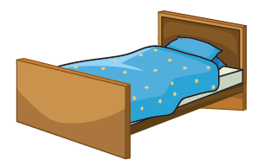





1. Rituel
2. Vocabulaire
3. Lecture
4.Ecriture
5.Pratique autonome
6.Jeu
Nous allons apprendre de nouveaux mots en français.

Slide 20
1. Rituel
2. Vocabulaire
3. Lecture
4.Ecriture
5.Pratique autonome
6.Jeu
C’est un lit. Comment vous dites lit dans votre langue?
L’enseignant (e ) fournit une rétroaction positive ou corrective.

Slide 21
1. Rituel
2. Vocabulaire
3. Lecture
4.Ecriture
5.Pratique autonome
6.Jeu
Un lit , lit . Répétons ensemble “un lit” ”. Encore une fois “un lit”.
Qui veut répéter ” un lit”?
un lit

Slide 22

1. Rituel
2. Vocabulaire
3. Lecture
4.Ecriture
5.Pratique autonome
6.Jeu
C’est un livre. Comment vous dites livre dans votre langue?

Slide 23
1. Rituel
2. Vocabulaire
3. Lecture
4.Ecriture
5.Pratique autonome
6.Jeu
Un livre , livre. Répétons ensemble “un livre” ”.
Qui veut répéter ” un livre”?
un livre

Slide 24

1. Rituel
2. Vocabulaire
3. Lecture
4.Ecriture
5.Pratique autonome
6.Jeu
Le livre est sur le lit, qui veut répéter la phrase?
Répétition en chorale.
Le livre est sur le lit

Slide 25
1. Rituel
2. Vocabulaire
3. Lecture
4.Ecriture
5.Pratique autonome
6.Jeu
C’est un lavabo . Comment vous dites lavabo dans votre langue?

Slide 26
1. Rituel
2. Vocabulaire
3. Lecture
4.Ecriture
5.Pratique autonome
6.Jeu
Un lavabo , lavabo . Répétons ensemble “un lavabo”
Qui veut répéter ” un lavabo ”?
un lavabo

Slide 27
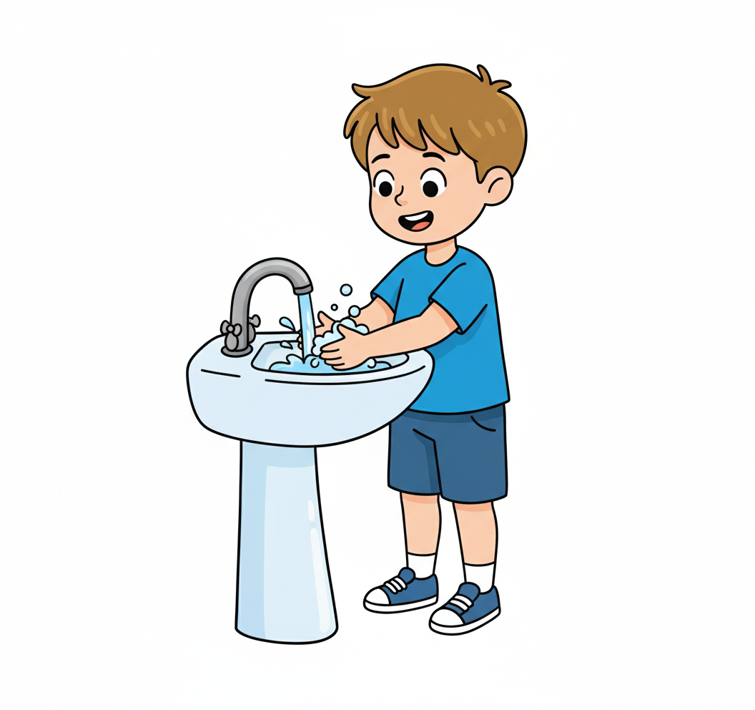
1. Rituel
2. Vocabulaire
3. Lecture
4.Ecriture
5.Pratique autonome
6.Jeu
Ali se lave au lavabo, qui veut répéter la phrase?
Répétition en chorale, puis individuelle .
Ali se lave au lavabo.

Slide 28
1. Rituel
2. Vocabulaire
3. Lecture
4.Ecriture
5.Pratique autonome
6.Jeu
Qui veut dire les mots?
L’enseignant (e) désigne trois élèves. Il pointe les images en changeant l’ordre à chaque fois.

Slide 29
1. Rituel
2. Vocabulaire
3. Lecture
4.Ecriture
5.Pratique autonome
6.Jeu
C’est la farine . Comment vous dites farine dans votre langue?
L’enseignant (e ) fournit une rétroaction positive ou corrective.

Slide 30
1. Rituel
2. Vocabulaire
3. Lecture
4.Ecriture
5.Pratique autonome
6.Jeu
La farine, farine . Répétons ensemble “La farine ”. Encore une fois “La farine”.
Qui veut répéter ” La farine”? L’enseignant (e) désigne trois élèves pour répéter.
la farine

Slide 31
1. Rituel
2. Vocabulaire
3. Lecture
4.Ecriture
5.Pratique autonome
6.Jeu
C’est une fleur . Comment vous dites fleur dans votre langue?
L’enseignant (e ) fournit une rétroaction positive ou corrective.

Slide 32
1. Rituel
2. Vocabulaire
3. Lecture
4.Ecriture
5.Pratique autonome
6.Jeu
Une fleur. fleur, Répétons ensemble “une fleur” ”. Encore une fois “une fleur”.
Qui veut répéter ” une fleur”? L’enseignant (e) désigne trois élèves pour répéter.
une fleur

Slide 33
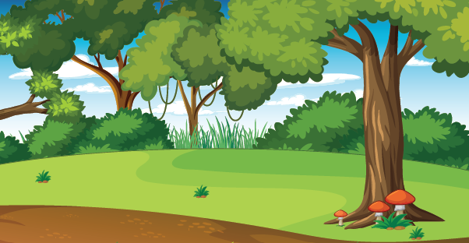

1. Rituel
2. Vocabulaire
3. Lecture
4.Ecriture
5.Pratique autonome
6.Jeu
Il y a des fleurs dans la forêt, qui veut répéter la phrase ?
Répétition en chorale, puis individuelle .
Il y a des fleurs dans la forêt.

Slide 34
1. Rituel
2. Vocabulaire
3. Lecture
4.Ecriture
5.Pratique autonome
6.Jeu
C’est le chiffre neuf . Comment vous dites neuf dans votre langue?
L’enseignant (e ) fournit une rétroaction positive ou corrective.

Slide 35
1. Rituel
2. Vocabulaire
3. Lecture
4.Ecriture
5.Pratique autonome
6.Jeu
neuf , répétons ensemble “neuf ”.
Qui veut répéter ” neuf”?
neuf

Slide 36
1. Rituel
2. Vocabulaire
3. Lecture
4.Ecriture
5.Pratique autonome
6.Jeu
Neuf fleurs, répétons ensemble , Neuf fleurs.
qui veut répéter la phrase. Répétition en chorale, puis individuelle
Neuf fleurs.

Slide 37
1. Rituel
2. Vocabulaire
3. Lecture
4.Ecriture
5.Pratique autonome
6.Jeu
Qui veut dire les mots?
L’enseignant (e) désigne trois élèves. Il pointe les images en changeant l’ordre à chaque fois.

Slide 38

Rebrassage du vocabulaire (1)
Je dis, tu montres
الإعداد المادي للأستاذ

Slide 39
1. Rituel
2. Vocabulaire
3. Lecture
4.Ecriture
5.Pratique autonome
6.Jeu
Prenez vos ardoises.

Slide 40
1. Rituel
2. Vocabulaire
3. Lecture
4.Ecriture
5.Pratique autonome
6.Jeu
Ecrivez sur vos ardoises le numéro du mot que je vais dire: neuf – fleur - farine .
L’enseignant dit les mots un par un en changeant l’ordre.
1
2
3

Slide 41
1. Rituel
2. Vocabulaire
3. Lecture
4.Ecriture
5.Pratique autonome
6.Jeu
Ecrivez sur vos ardoises le numéro du mot que je vais dire: livre – lavabo - lit .
L’enseignant dit les mots un par un en changeant l’ordre.
1
2
3

Slide 42

Rebrassage du vocabulaire (2)
Je montre, tu dis/ Jeu du duel
الإعداد المادي للأستاذ

Slide 43

1. Rituel
2. Vocabulaire
3. Lecture
4.Ecriture
5.Pratique autonome
6.Jeu
Maintenant, on va commencer le jeu. Qui veut passer au tableau?
Le gagnant sera celui qui aura plus réponses correctes.
Je montre 3 images au hasard
Je dis les mots

Slide 44
1. Rituel
2. Vocabulaire
3. Lecture
4.Ecriture
5.Pratique autonome
6.Jeu
Maintenant, on va commencer le jeu. Qui veut passer au tableau?
Le gagnant sera celui qui aura plus de réponses correctes.

Slide 45

Rebrassage du vocabulaire (3)
Trouvez les mots qui manquent
الإعداد المادي للأستاذ

Slide 46
1. Rituel
2. Vocabulaire
3. Lecture
4.Ecriture
5.Pratique autonome
6.Jeu
Observez bien les images. Je vais masquer 2 images.

Slide 47
1. Rituel
2. Vocabulaire
3. Lecture
4.Ecriture
5.Pratique autonome
6.Jeu
Quels sont les 2 mots qui manquent ?
?
?

Slide 48
1. Rituel
2. Vocabulaire
3. Lecture
4.Ecriture
5.Pratique autonome
6.Jeu
Les mots qu’il fallait trouver sont : livre et fleur.

Slide 49


1. Rituel
2. Vocabulaire
3. Lecture
4.Ecriture
5.Pratique autonome
6.Jeu
Faire l’activité collectivement on utilisant la liste du vocabulaire du PPT( celle présentée dans le livret est erronée)
Demander aux élèves de chercher les mots convenables dans la liste projetée.(voir la slide suivante) .
cage | savon | guitare | livre | domino | chiffres | poule | tapis | kilo | soleil
voler | moule | quatre | pétale | vache | lavabo | effacer | louche | zèbre | ruche
chat | neuf | lézard | parler | nid | farine | roue | caméra | taxi | jus
sirop | bébé | riz | girafe | nager | école | jupe | garage | lit | dessiner

Slide 50
1. Rituel
2. Vocabulaire
3. Lecture
4.Ecriture
5.Pratique autonome
6.Jeu
Cherchez dans les listes les mots convenables aux mots du vocabulaire qu’on a vus aujourd’hui.
Annexe du vocabulaire
page 14
cage | savon | guitare | livre | domino | chiffres | poule | tapis | kilo | soleil
voler | moule | quatre | pétale | vache | lavabo | effacer | louche | zèbre | ruche
page 15
chat | neuf | lézard | parler | nid | farine | roue | caméra | taxi | jus
sirop | bébé | riz | girafe | nager | école | jupe | garage | lit | dessiner

Slide 51
Lecture - Ecriture
Syllabes simples avec f-l
الإعداد المادي للأستاذ

Slide 52
1. Rituel
2. Vocabulaire
3. Lecture
4.Ecriture
5.Pratique autonome
6.Jeu
Nous allons apprendre à lire des syllabes simples avec la lettre « l»et « f », puis les utiliser pour lire des mots ( pseudo-mots et mots).
f + ( a - o - u - i - e – é-ou)
l + ( a - o - u - i - e – é-ou)

Slide 53
1. Rituel
2. Vocabulaire
3. Lecture
4.Ecriture
5.Pratique autonome
6.Jeu
C’est la lettre l minuscule . Elle fait le son « l». Qui veut lire « l » . L’enseignant (e) désigne trois élèves pour lire.
l

Slide 54
1. Rituel
2. Vocabulaire
3. Lecture
4.Ecriture
5.Pratique autonome
6.Jeu
C’est la lettre L majuscule . Elle fait le son « l ». Qui veut lire « l » . L’enseignant (e) désigne trois élèves pour lire.
L

Slide 55
1. Rituel
2. Vocabulaire
3. Lecture
4.Ecriture
5.Pratique autonome
6.Jeu
C’est la lettre f minuscule . Elle fait le son « f». Qui veut lire « f » . L’enseignant (e) désigne trois élèves pour lire.
f

Slide 56
1. Rituel
2. Vocabulaire
3. Lecture
4.Ecriture
5.Pratique autonome
6.Jeu
C’est la lettre F majuscule . Elle fait le son « f». Qui veut lire « f» . L’enseignant (e) désigne trois élèves pour lire.
F

Slide 57
1. Rituel
2. Vocabulaire
3. Lecture
4.Ecriture
5.Pratique autonome
6.Jeu
  « l » « a » qui veut lire les lettres ?
Dire le son des lettres. L’enseignant (e) désigne trois élèves pour lire.
l
a

Slide 58
1. Rituel
2. Vocabulaire
3. Lecture
4.Ecriture
5.Pratique autonome
6.Jeu
  « La ». Quand la lettre l est à côté de la lettre a , ça fait le son « la », « l » « a » « la ».
  Lisons ensemble « l » « a » « la ». Qui veut lire « l » « a » « la ».
la

Slide 59
1. Rituel
2. Vocabulaire
3. Lecture
4.Ecriture
5.Pratique autonome
6.Jeu
  « f » « o » qui veut lire les lettres ?
Dire le son des lettres. L’enseignant (e) désigne trois élèves pour lire.
f
o

Slide 60
1. Rituel
2. Vocabulaire
3. Lecture
4.Ecriture
5.Pratique autonome
6.Jeu
  « fo ». Quand la lettre f est à côté de la lettre o , ça fait le son « fo », « f » « o » « fo ».
  Lisons ensemble « f » « o » « fo ». Qui veut lire « f » « o » « fo ».
fo

Slide 61
1. Rituel
2. Vocabulaire
3. Lecture
4.Ecriture
5.Pratique autonome
6.Jeu
  « l » « i » qui veut lire les lettres ?
Dire le son des lettres. L’enseignant (e) désigne trois élèves pour lire.
l
i

Slide 62
1. Rituel
2. Vocabulaire
3. Lecture
4.Ecriture
5.Pratique autonome
6.Jeu
  « li ». Quand la lettre l est à côté de la lettre i , ça fait le son « li » « l » « i » « li ».
  Lisons ensemble « l » « i » « li ». Qui veut lire « l » « i » « li ».
li

Slide 63
1. Rituel
2. Vocabulaire
3. Lecture
4.Ecriture
5.Pratique autonome
6.Jeu
  « f » « e » qui veut lire les lettres ?
Dire le son des lettres. L’enseignant (e) désigne trois élèves pour lire.
f
e

Slide 64
1. Rituel
2. Vocabulaire
3. Lecture
4.Ecriture
5.Pratique autonome
6.Jeu
  « fe ». Quand la lettre f est à côté de la lettre e , ça fait le son « fe » « f» « e » « fe ».
  Lisons ensemble « f » « e » « fe ». Qui veut lire « f» « e » « fe »..
fe

Slide 65
1. Rituel
2. Vocabulaire
3. Lecture
4.Ecriture
5.Pratique autonome
6.Jeu
  « l » « é » qui veut lire les lettres ?
Dire le son des lettres. L’enseignant (e) désigne trois élèves pour lire.
l
é

Slide 66
1. Rituel
2. Vocabulaire
3. Lecture
4.Ecriture
5.Pratique autonome
6.Jeu
  « lé ». Quand la lettre l est à côté de la lettre é . ça fait le son « lé ». « l » « é » « lé ».
  Lisons ensemble « l » « é » « lé ». Qui veut lire « l » « é » « lé ».
lé

Slide 67
1. Rituel
2. Vocabulaire
3. Lecture
4.Ecriture
5.Pratique autonome
6.Jeu
  « l » « u » qui veut lire les lettres ?
Dire le son des lettres. L’enseignant (e) désigne trois élèves pour lire.
l
u

Slide 68
1. Rituel
2. Vocabulaire
3. Lecture
4.Ecriture
5.Pratique autonome
6.Jeu
  « lu ». Quand la lettre l est à côté de la lettre u , ça fait le son « lu » « l » « u » « lu ».
  Lisons ensemble « l » « u » « lu ». Qui veut lire « l » « u » « lu ».
lu

Slide 69
1. Rituel
2. Vocabulaire
3. Lecture
4.Ecriture
5.Pratique autonome
6.Jeu
  « a » « f » qui veut lire les lettres ?
Dire le son des lettres. L’enseignant (e) désigne trois élèves pour lire.
a
f

Slide 70
1. Rituel
2. Vocabulaire
3. Lecture
4.Ecriture
5.Pratique autonome
6.Jeu
  « af ». Quand la lettre a est à côté de la lettre f , ça fait le son « af » « a» « f» « af».
  Lisons ensemble « a » «f» « af». Qui veut lire « a » « f» « af ».
af

Slide 71
1. Rituel
2. Vocabulaire
3. Lecture
4.Ecriture
5.Pratique autonome
6.Jeu
  « o » « l » qui veut lire les lettres ?
Dire le son des lettres. L’enseignant (e) désigne trois élèves pour lire.
o
l

Slide 72
1. Rituel
2. Vocabulaire
3. Lecture
4.Ecriture
5.Pratique autonome
6.Jeu
  « ol ». Quand la lettre o est à côté de la lettre l , ça fait le son « ol » « o» « l » « ol ».
  Lisons ensemble « o » « l» « ol ». Qui veut lire « o » « l » « ol ».
ol

Slide 73
1. Rituel
2. Vocabulaire
3. Lecture
4.Ecriture
5.Pratique autonome
6.Jeu
  « l » « ou » qui veut lire ?
Dire le son des lettres. L’enseignant (e) désigne trois élèves pour lire.
l
ou

Slide 74
1. Rituel
2. Vocabulaire
3. Lecture
4.Ecriture
5.Pratique autonome
6.Jeu
  « lou». Quand la lettre l est à côté du graphème ou , ça fait le son « lou » «l » «ou » « lou ».
  Lisons ensemble « l » «ou» « lou». Qui veut lire « l» « ou» « lou».
  .
lou

Slide 75
1. Rituel
2. Vocabulaire
3. Lecture
4.Ecriture
5.Pratique autonome
6.Jeu
  « f » « ou » qui veut lire ?
Dire le son des lettres. L’enseignant (e) désigne trois élèves pour lire.
f
ou

Slide 76
1. Rituel
2. Vocabulaire
3. Lecture
4.Ecriture
5.Pratique autonome
6.Jeu
  « fou». Quand la lettre f est à côté du graphème ou , ça fait le son « fou » «f » «ou » « fou ».
  Lisons ensemble «f» «ou» « fou». Qui veut lire «f» « ou» « fou».
fou

Slide 77
Rebrassage de lecture (1)
Je lis des syllabes
الإعداد المادي للأستاذ

Slide 78

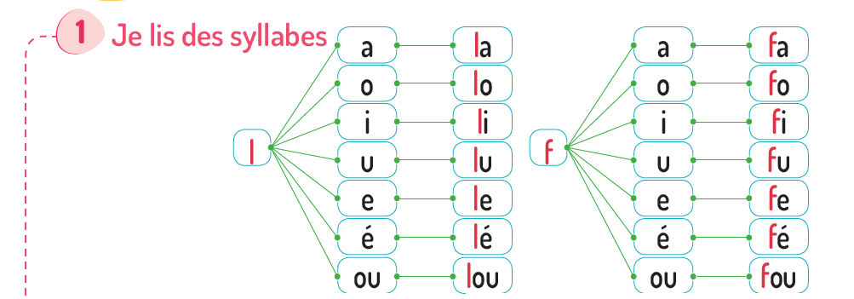
1. Rituel
2. Vocabulaire
3. Lecture
4.Ecriture
5.Pratique autonome
6.Jeu
  Je vais vous montrer comment lire l’arbre des syllabes. Écoutez attentivement.
  L’enseignant lit l’arbre des syllabes en pointant les lettres.

Slide 79
1. Rituel
2. Vocabulaire
3. Lecture
4.Ecriture
5.Pratique autonome
6.Jeu
  Lisons ensemble..

Slide 80
1. Rituel
2. Vocabulaire
3. Lecture
4.Ecriture
5.Pratique autonome
6.Jeu
  Qui veut lire les syllabes ?
  L’enseignant (e) désigne trois élèves pour lire.

Slide 81


1. Rituel
2. Vocabulaire
3. Lecture
4.Ecriture
5.Pratique autonome
6.Jeu
  Qui veut lire une liste de syllabes ?
  L’enseignant (e) désigne trois élèves pour lire.

Slide 82
Rebrassage de lecture (2)
Je lis des mots
الإعداد المادي للأستاذ

Slide 83
1. Rituel
2. Vocabulaire
3. Lecture
4.Ecriture
5.Pratique autonome
6.Jeu
  Nous allons apprendre à lire des mots ensemble. On lit les lettres de gauche à droite.
lala

Slide 84
1. Rituel
2. Vocabulaire
3. Lecture
4.Ecriture
5.Pratique autonome
6.Jeu
  Ecoutez comment je lis : « l » « a » « la »- « l » « a » « la »- « la » « la » « lala »
  Lisons ensemble « l » « a » « la »- « l » « a » « la »-« la » «la» « lala ». Qui veut lire?
la la

Slide 85
1. Rituel
2. Vocabulaire
3. Lecture
4.Ecriture
5.Pratique autonome
6.Jeu
  « l » « é » « lé ». « l » « u » « lu ». « lé » « lu » . « lélu ».
  Lisons ensemble « l » « é » « lé ». « l » « u » « lu ». « lé » « lu » . « lélu ». Qui veut lire?
lé lu

Slide 86
1. Rituel
2. Vocabulaire
3. Lecture
4.Ecriture
5.Pratique autonome
6.Jeu
  « f» « i » « fi ». « f » « a » « fa ». « fi » « fa » . « fifa ».
  Lisons ensemble « f» « i » « fa ». «f» « a » « fa ». «fi » «fa » . « fifa ».
  Qui veut lire?
fi fa

Slide 87
1. Rituel
2. Vocabulaire
3. Lecture
4.Ecriture
5.Pratique autonome
6.Jeu
  « f » « e » « le ». « l » « o » « lo ». « fe » « lo » . « felo ».
  Lisons ensemble « f» « e » « fe ». «l» « o» « lo ». « fe » « lo » . « felo ».
  Qui veut lire?
fe lo

Slide 88
1. Rituel
2. Vocabulaire
3. Lecture
4.Ecriture
5.Pratique autonome
6.Jeu
  « f », « o » « fo » «l». « i» « li ». « folie » j’entend foli et on écrit folie avec la lettre e à la fin lettre muette . Lisons ensemble « fo» « li ». « folie ». Qui veut lire?
fo lie

Slide 89
1. Rituel
2. Vocabulaire
3. Lecture
4.Ecriture
5.Pratique autonome
6.Jeu
  «f» «i» «fi». «l» «ou». «lou» . Lisons ensemble «fi » «lou» «filou »
  Qui veut lire? L’enseignant (e) désigne trois élèves pour lire.
fi lou

Slide 90
1. Rituel
2. Vocabulaire
3. Lecture
4.Ecriture
5.Pratique autonome
6.Jeu
  lilas. Je ne prononce pas la lettre s, parce qu’elle est en gris. Je lis « lila ». .
  Lisons ensemble : lilas. Qui veut lire lilas ?
lilas

Slide 91

Rebrassage de lecture (3)
Le jeu du duel
الإعداد المادي للأستاذ

Slide 92
1. Rituel
2. Vocabulaire
3. Lecture
4.Ecriture
5.Pratique autonome
6.Jeu
Vous allez passer au tableau pour jouer à deux. Un élève montre quatre mots, un après l’autre, et l’autre lit les mots. Par la suite les rôles seront échangés.
  .
Je montre 4 mots ou syllabes au hasard
Je lis les mots
ou les syllabes

Slide 93
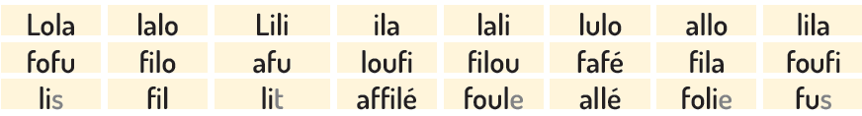
1. Rituel
2. Vocabulaire
3. Lecture
4.Ecriture
5.Pratique autonome
6.Jeu
Maintenant, on va commencer le jeu. Qui veut passer au tableau?
Le gagnant sera celui qui aura plus réponses correctes.
.
  .

Slide 94
Lecture
des mots-outils
C’est – est – les
الإعداد المادي للأستاذ

Slide 95
1. Rituel
2. Vocabulaire
3. Lecture
4.Ecriture
5.Pratique autonome
6.Jeu
  Nous allons apprendre de nouveaux mots outils.
C’est – est – les

Slide 96
1. Rituel
2. Vocabulaire
3. Lecture
4.Ecriture
5.Pratique autonome
6.Jeu
  “ c’est”. lisons ensemble ” c’est” .Qui veut lire “” c’est?
  L’enseignant (e) désigne trois élèves pour lire .
C’est

Slide 97
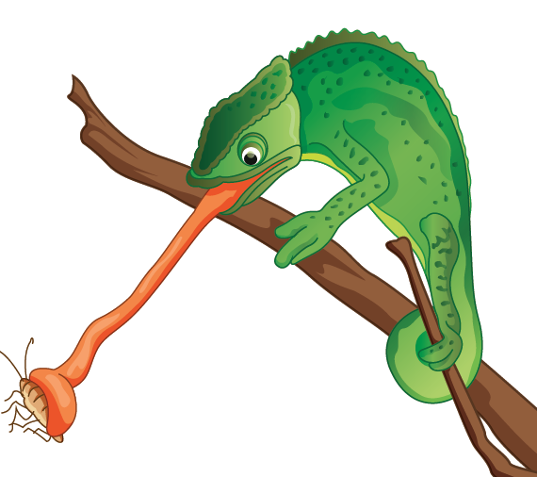
1. Rituel
2. Vocabulaire
3. Lecture
4.Ecriture
5.Pratique autonome
6.Jeu
C’est un lézard. Qui veut répéter?
L’enseignant (e) désigne trois élèves pour répéter .
C’est un lézard

Slide 98

1. Rituel
2. Vocabulaire
3. Lecture
4.Ecriture
5.Pratique autonome
6.Jeu
  Observez bien “ c’est”.
Passer à la diapositive suivante après 5 secondes.
C’est

Slide 99

1. Rituel
2. Vocabulaire
3. Lecture
4.Ecriture
5.Pratique autonome
6.Jeu
  Fermez les yeux et visualisez comment s’écrit “c’est”
Passer à la diapositive suivante après 5 secondes.

Slide 100
1. Rituel
2. Vocabulaire
3. Lecture
4.Ecriture
5.Pratique autonome
6.Jeu
  Écrivez “c’est ” sur vos ardoises.

Slide 101
1. Rituel
2. Vocabulaire
3. Lecture
4.Ecriture
5.Pratique autonome
6.Jeu
Corrigez. « c’est »
c’est

Slide 102
1. Rituel
2. Vocabulaire
3. Lecture
4.Ecriture
5.Pratique autonome
6.Jeu
  “ est”. Lisons ensemble ”est” . Qui veut lire “est?
  L’enseignant (e) désigne trois élèves pour lire .
est

Slide 103
1. Rituel
2. Vocabulaire
3. Lecture
4.Ecriture
5.Pratique autonome
6.Jeu
La fleur est rouge. Qui veut répéter?
La fleur est rouge.

Slide 104
1. Rituel
2. Vocabulaire
3. Lecture
4.Ecriture
5.Pratique autonome
6.Jeu
  Observez bien “ est”.
Passer à la diapositive suivante après 5 secondes.
est

Slide 105
1. Rituel
2. Vocabulaire
3. Lecture
4.Ecriture
5.Pratique autonome
6.Jeu
  Fermez les yeux et visualisez comment s’écrit “est”
Passer à la diapositive suivante après 5 secondes.

Slide 106
1. Rituel
2. Vocabulaire
3. Lecture
4.Ecriture
5.Pratique autonome
6.Jeu
  Écrivez “est” sur vos ardoises.

Slide 107
1. Rituel
2. Vocabulaire
3. Lecture
4.Ecriture
5.Pratique autonome
6.Jeu
Corrigez. «est»
est

Slide 108
1. Rituel
2. Vocabulaire
3. Lecture
4.Ecriture
5.Pratique autonome
6.Jeu
  “les”. Lisons ensemble ”les” .Qui veut lire “les"?
  L’enseignant (e) désigne trois élèves pour lire .
les

Slide 109
1. Rituel
2. Vocabulaire
3. Lecture
4.Ecriture
5.Pratique autonome
6.Jeu
  C’est le mot “les”. Il s’écrit avec les lettres l, e et s. les. Répétons ensemble ”les”
  Qui veut répéter "les"?
les

Slide 110
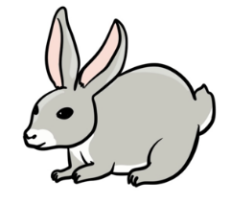
1. Rituel
2. Vocabulaire
3. Lecture
4.Ecriture
5.Pratique autonome
6.Jeu
Les lapins. Qui veut répéter?
Les lapins

Slide 111
1. Rituel
2. Vocabulaire
3. Lecture
4.Ecriture
5.Pratique autonome
6.Jeu
  Observez bien “ les”.
Passer à la diapositive suivante après 5 secondes.
les

Slide 112
1. Rituel
2. Vocabulaire
3. Lecture
4.Ecriture
5.Pratique autonome
6.Jeu
  Écrivez “les” sur vos ardoises.

Slide 113
1. Rituel
2. Vocabulaire
3. Lecture
4.Ecriture
5.Pratique autonome
6.Jeu
  Fermez les yeux et visualisez comment s’écrit ”les”
Passer à la diapositive suivante après 5 secondes.

Slide 114
1. Rituel
2. Vocabulaire
3. Lecture
4.Ecriture
5.Pratique autonome
6.Jeu
Corrigez. « les »
les

Slide 115
Ecriture
Des syllables avec "l " et " f "
Des mots et des phrases.
الإعداد المادي للأستاذ

Slide 116
1. Rituel
2. Vocabulaire
3. Lecture
4.Ecriture
5.Pratique autonome
6.Jeu
  Nous allons apprendre à écrire « l » dans des syllabes des mots et des phrases .
Le fil – le loup – la fée

Slide 117




1. Rituel
2. Vocabulaire
3. Lecture
4.Ecriture
5.Pratique autonome
6.Jeu
  Laissez un petit espace entre les lettres d’un même mot et un espace plus grand entre les mots.
  L’enseignant donne une rétroaction positive ou corrective
  Je vais écrire des mots en script. Regardez bien et suivez les mouvements du feutre/ de la craie.
  L’enseignant utilise le tableau d’écriture. Il écrit d’autres mots.
Le fil

Slide 118

1. Rituel
2. Vocabulaire
3. Lecture
4.Ecriture
5.Pratique autonome
6.Jeu
  Laissez un petit espace entre les lettres d’un même mot et un espace plus grand entre les mots.
  L’enseignant donne une rétroaction positive ou corrective
En script, on commence les lettres du haut vers le bas, on laisse un tout petit espace entre les lettres et un plus grand entre les mots..

Slide 119
1. Rituel
2. Vocabulaire
3. Lecture
4.Ecriture
5.Pratique autonome
6.Jeu
  Laissez un petit espace entre les lettres d’un même mot et un espace plus grand entre les mots.
  L’enseignant donne une rétroaction positive ou corrective
Prenez vos ardoises. Ecrivez «le fil » sur vos ardoises. Laissez un petit espace entre les deux lettres.

Slide 120
1. Rituel
2. Vocabulaire
3. Lecture
4.Ecriture
5.Pratique autonome
6.Jeu
  Laissez un petit espace entre les lettres d’un même mot et un espace plus grand entre les mots.
  L’enseignant donne une rétroaction positive ou corrective
  Je vais écrire des mots en script. Regardez bien et suivez les mouvements du feutre/ de la craie.
  L’enseignant utilise le tableau d’écriture. Il écrit d’autres mots.
Le loup

Slide 121

1. Rituel
2. Vocabulaire
3. Lecture
4.Ecriture
5.Pratique autonome
6.Jeu
  Laissez un petit espace entre les lettres d’un même mot et un espace plus grand entre les mots.
  L’enseignant donne une rétroaction positive ou corrective
En script, on commence les lettres du haut vers le bas, on laisse un tout petit espace entre les lettres et un plus grand entre les mots.

Slide 122
1. Rituel
2. Vocabulaire
3. Lecture
4.Ecriture
5.Pratique autonome
6.Jeu
  Laissez un petit espace entre les lettres d’un même mot et un espace plus grand entre les mots.
  L’enseignant donne une rétroaction positive ou corrective
  Prenez vos ardoises. Ecrivez «le loup » sur vos ardoises. Laissez un petit espace entre les deux lettres..

Slide 123
Pratique autonome
Je m’exerce sur mon cahier d’activités .
الإعداد المادي للأستاذ

Slide 124
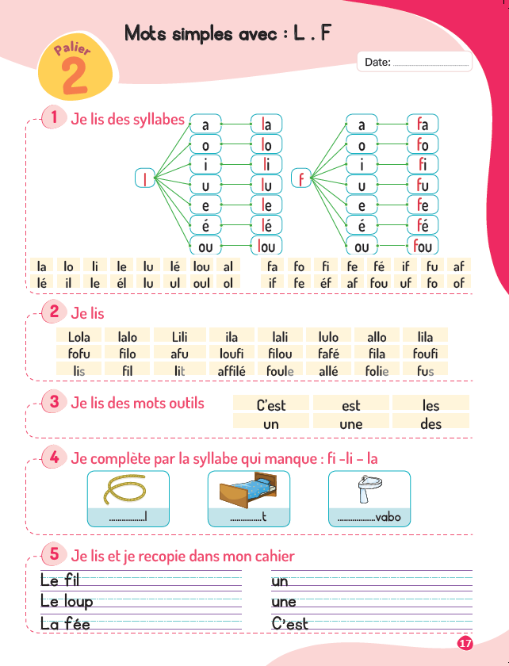
1. Rituel
2. Vocabulaire
3. Lecture
4.Ecriture
5.Pratique autonome
6.Jeu
Prenez l’activité 01, page 17.

Slide 125
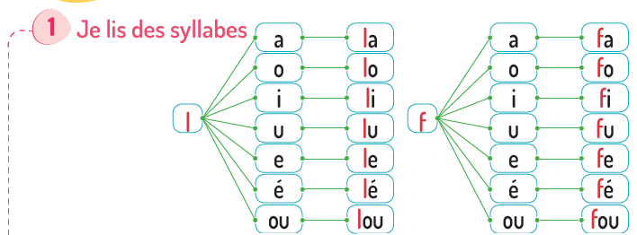
1. Rituel
2. Vocabulaire
3. Lecture
4.Ecriture
5.Pratique autonome
6.Jeu
Activité 1 . Lisez à votre voisin à voix basse . Ensuite, échangez les rôles.
L’enseignant (e ) circule entre les rangs et donne une rétroaction positive ou corrective.

Slide 126


1. Rituel
2. Vocabulaire
3. Lecture
4.Ecriture
5.Pratique autonome
6.Jeu
Activité 1 . Lisez à votre voisin à voix basse . Ensuite, échangez les rôles.
L’enseignant (e ) circule entre les rangs et donne une rétroaction positive ou corrective.

Slide 127
1. Rituel
2. Vocabulaire
3. Lecture
4.Ecriture
5.Pratique autonome
6.Jeu
Prenez l’activité 2 , page 17.

Slide 128
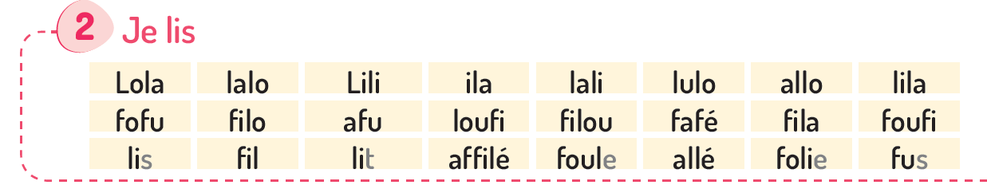
1. Rituel
2. Vocabulaire
3. Lecture
4.Ecriture
5.Pratique autonome
6.Jeu
Activité 2 : Lisez à votre voisin à voix basse . Ensuite, échangez les rôles.
L’enseignant (e ) circule entre les rangs et donne une rétroaction positive ou corrective.

Slide 129
1. Rituel
2. Vocabulaire
3. Lecture
4.Ecriture
5.Pratique autonome
6.Jeu
Prenez l’activité 3 , page 17.

Slide 130
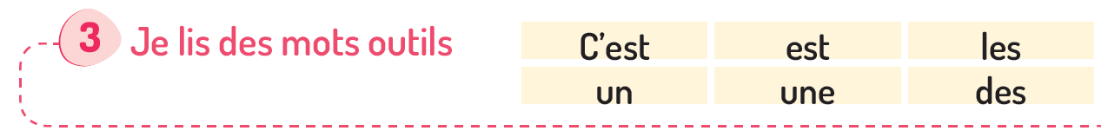
1. Rituel
2. Vocabulaire
3. Lecture
4.Ecriture
5.Pratique autonome
6.Jeu
Activité 3 : Lisez à votre voisin à voix basse . Ensuite, échangez les rôles.
L’enseignant (e ) circule entre les rangs et donne une rétroaction positive ou corrective.

Slide 131
1. Rituel
2. Vocabulaire
3. Lecture
4.Ecriture
5.Pratique autonome
6.Jeu
Prenez l’activité 4 page 17
Devoir à la maison

Slide 132
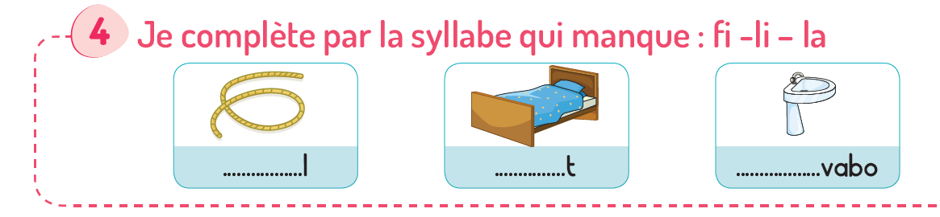
1. Rituel
2. Vocabulaire
3. Lecture
4.Ecriture
5.Pratique autonome
6.Jeu
Nous allons faire le 1er exemple ensemble. Je vais écrire la syllabe fi pour avoir
le mot fil . Demander aux élèves de terminer l’activité à la maison.
fi

Slide 133

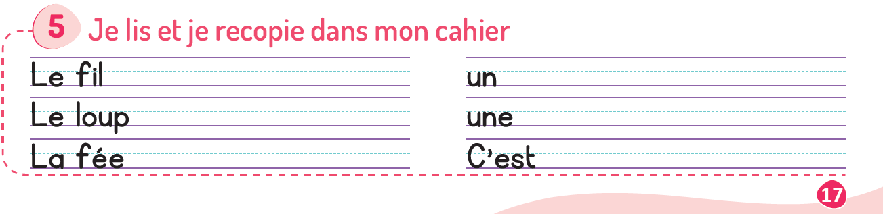
1. Rituel
2. Vocabulaire
3. Lecture
4.Ecriture
5.Pratique autonome
6.Jeu
Lisez et recopiez dans votre cahier de maison .
Travail individuel. Terminer l’écriture à la maison .

Slide 134

Jeux
Panier des syllabes
الإعداد المادي للأستاذ

Slide 135

1. Rituel
2. Vocabulaire
3. Lecture
4.Ecriture
5.Pratique autonome
6.Jeu
Nous allons jouer au jeu du panier « panier des syllabes »
Le professeur explique les règles du jeu selon la fiche descriptive du jeu.

Slide 136
1. Rituel
2. Vocabulaire
3. Lecture
4.Ecriture
5.Pratique autonome
6.Jeu
Maintenant, on va commencer le jeu.
L’enseignant ( e ) annonce le début du jeu et au signal l’élève qui a le panier à la main prend une carte
et la lit et la montre aux autres . Après validation de la lecture tout le monde lit en écho , à haute voix;

Slide 137

1. Rituel
2. Vocabulaire
3. Lecture
4.Ecriture
5.Pratique autonome
6.Jeu
Jeu du panier
Objectifs de l’activité:
Lire des mots avec les graphèmes complexes présentés.
Les outils: un petit panier, cartes des graphèmes et des mots, objet pour faire le signal.
La durée: 10 min
Les étapes de l’activité:
Dans un petit panier, L’enseignant(e) met un ensemble de cartes contenant des mots avec les graphèmes présentés pendant la séance. Il les présente l’une après l’autre aux apprenants sans les lire;
Les apprenants s’assoient en cercle (ou restent à leur places) et au signal (musique ou applaudissement), ils font passer le panier;
Une fois le signal (musique ou applaudissement) s’arrête , l’apprenant qui a le panier pioche une seule carte sans regarder dans le panier, il lit et la montre aux autres. Après validation de sa lecture, les élèves répètent en écho. Ensuite le panier continue de circuler; le jeu continue jusqu’à la lecture de toutes les cartes du panier. Encourager tous les élèves pour leurs progrès.
Remarques:
Plus tard, on demande aux apprenants au fur et à mesure de produire un mot contenant un graphème pioché;
À la fin de chaque séance, le panier sera complété par les nouveaux graphèmes et mots appris, tandis que les cartes de graphèmes et de mots déjà maîtrisés et ne présentant plus de difficulté, seront retirées.

Slide 138

1. Rituel
2. Vocabulaire
3. Lecture
4.Ecriture
5.Pratique autonome
6.Jeu
À la maison, terminez les activités de la page 17.
Devoir à la maison

Slide 139
1. Rituel
2. Vocabulaire
3. Lecture
4.Ecriture
5.Pratique autonome
6.Jeu
La séance d’aujourd’hui est terminée
A demain !

Slide 140
Réflexions de l’enseignant
Je note mes observations dans le cahier-journal
الإعداد المادي للأستاذ

Slide 141

A la fin de la séance d’aujourd’hui, au moins 80% des élèves devraient être capables de :
Comprendre et produire les mots du vocabulaire
Lire et écrire les lettres et les syllabes présentées.
Les objectifs de ma séance ont-ils été atteints ?
Sinon, pourquoi ?
Que faudrait-il faire pour les prochaines séances ?

